Slide 1

第15课
比尔庄园

Slide 2
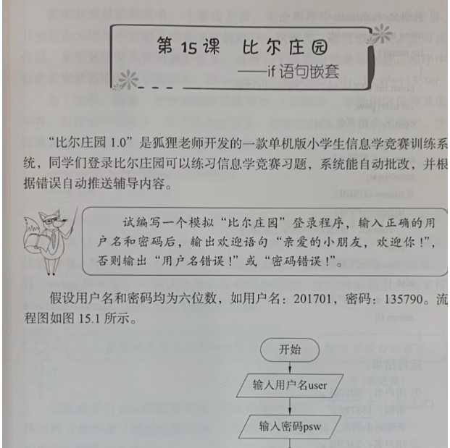

Slide 3



试编一个模拟比尔庄园登录程序，输入正确的用户名和密码，输出欢迎语句“亲爱的小朋友欢迎你!”，否则输出“用户名不正确!”或“密码错误!”。

Slide 4
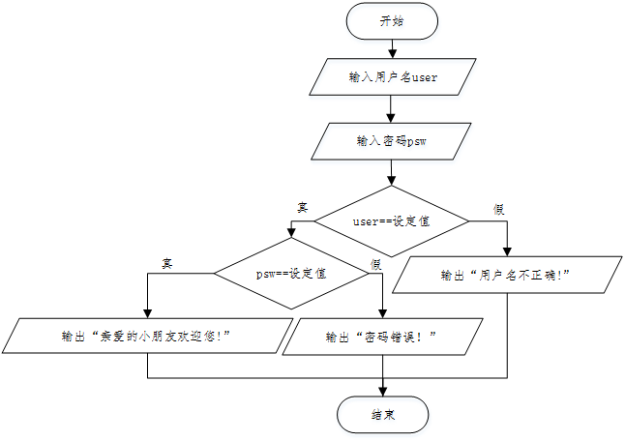

Slide 5
if ( )
if( )
cout<<" ";
else
cout<<" ";
else
cout<<" " ;

Slide 6

参考程序（不完整）
参考程序（完整）
建议程序在Dev-C++环境中打开学习，师生一起讨论，在课堂中动态的生成代码，把程序补充完整，这样学习效果会更佳。

Slide 7


常
变
量
const int USER=201701,PSW=135790;

Slide 8
字
符
串
const string PSW="apple132@#APPLE";
string psw;

Slide 9
浙江省金华市环城小学
潘洪波
2017.4
《小学生C++趣味编程》配套课件

